Slide 1
IPAS資訊安全技術

Slide 2
1.網路與通訊安全
2.作業系統與應用程式安全
3.資安維運技術
4.新興科技安全: 雲端+行動+IOT

Slide 4
1.網路與通訊安全
1.1.網路安全Network Security
1.1.1.網路概論
1.1.2.網路協定
1.1.3.網路封包分析---使用wireshark
1.1.4.網路攻擊手法分析
1.1.5.網路防御實戰(1)---防火牆技術(Firewall)
1.1.6.網路防御實戰(2)---入侵偵測系統實戰(intrusion detection system|snort)
1.2.通訊安全Communications Security (COMSEC)
1.2.1 無線網路
1.2.2.無線網路攻擊手法分析

Slide 5
網路概論

Slide 6
網路協定: 安全vs不安全 運作原理
不安全 | 安全
HTTP | HTTPs
FTP | Sftp ftps
DNS | DNSsec
IP | IPsec
Telnet | ssh

Slide 7
IPSEC
https://zh.wikipedia.org/wiki/IPsec
VPN: SSL vs Ipsec
IPsec: AH esH IKA
認證頭（AH）
封裝安全載荷（ESP）
安全關聯（SA）

Slide 8
公司管理員打算利用 IPSec 來確保封包內容傳輸的私密Confidentiality，
請問管理員需要使用 IPsec 的哪項協定以達成目的？
(A)AH (B)ESP
(C)IKE (D)ISAKMP

Slide 9
有關IPSec下列敘述何者為非?

Slide 10
虛擬私有網路 VPN [SSL VPN vs Ipsec VPN]
常用的虛擬私人網路協定有：
L2F
L2TP
PPTP
IPsec （如Cisco IPSec VPN）
SSL VPN
AnyConnect（Cisco SSL VPN）

Slide 11
下列何者不是應用在「虛擬私有網路」（VPN）上的通訊協定？
(A)TFTP (B)PPTP
(C)IPSEC (D)SSL

Slide 12
下列何者不是應用在「虛擬私有網路」（VPN）上的通訊協定？
(A)TFTP (B)PPTP
(C)IPSEC (D)SSL
簡單檔案傳輸協定也稱小型檔案傳輸協定（Trivial File Transfer Protocol, TFTP），是一種於1981年在RFC 783中定義的簡化的檔案傳輸協定（FTP）

Slide 13
「虛擬私有網路(VPN)」主要是透過什麼技術來建立網路上的安全通訊連線?
(A) 通道(Tunnel)技術 (B) 資料壓縮技術
(C) 調變與解調變技術 (D) 無線通訊技術

Slide 14
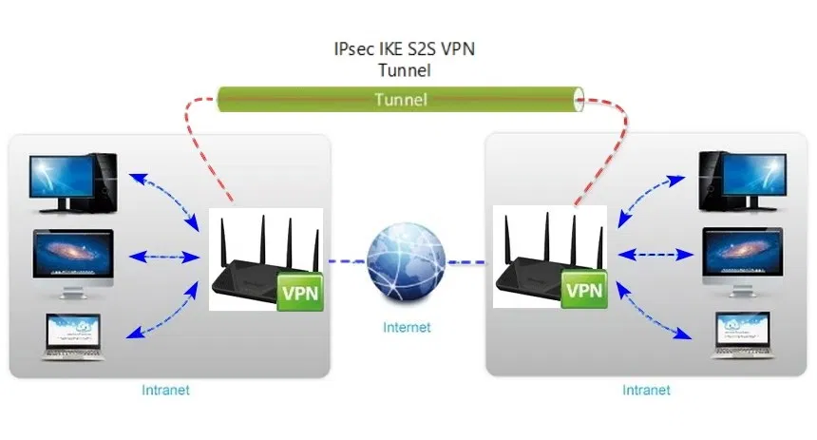
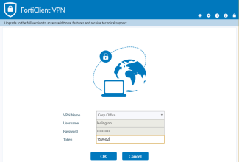
Site-to-site VPN

Slide 15
路由協定Routing Protocol

Slide 17
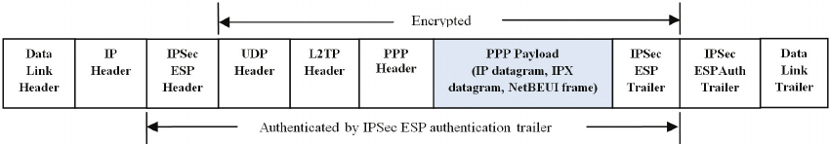

Slide 18
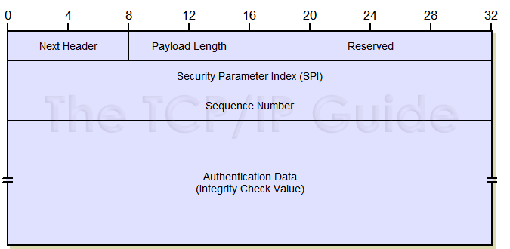
IPSec Authentication Header (AH)

Slide 19
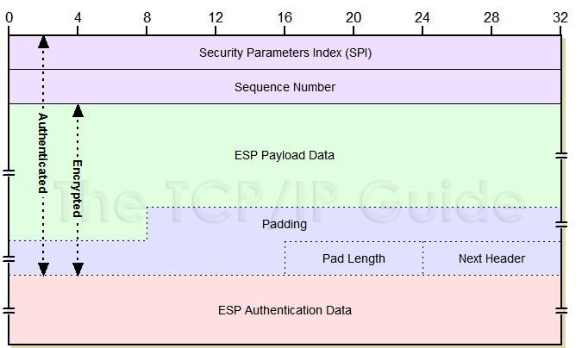

Slide 20
網路攻擊手法
Spoofing:IP ARP
中間人攻擊MiTM
社交工程(Social Engineering)攻擊
阻斷式服務攻擊（Denial-of-Service Attack) DOS vs DDOS

Slide 21
DOS/DDOS

Slide 22
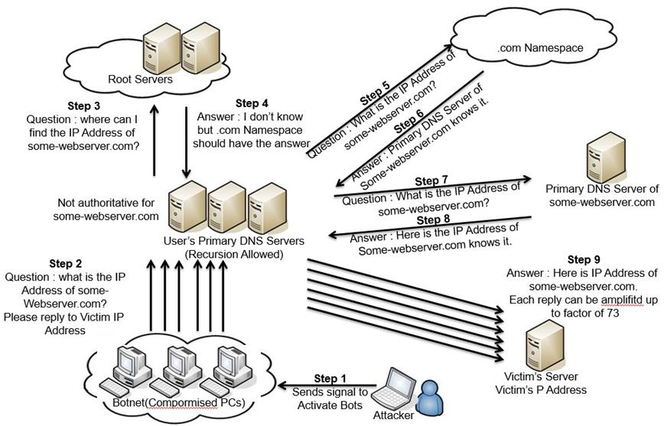
DNS 放大攻擊
http://www.cc.ntu.edu.tw/chinese/epaper/0028/20140320_2808.html

Slide 23
LAND Attack
LAND Attack：LAND Attack 是一種 DoS（阻絕服務程式）攻擊，
這種攻擊手法會傳送{惡意變造的特殊封包}給電腦，造成電腦發生異常狀況。
此類型攻擊牽涉到傳送惡意變造的 TCP SYN 封包（連線初始化），
封包中包含目標主機的 IP 位址及來源和目的的開放通訊埠。
LAND====[Local Area Network Denial attack]
Essentially a denial of service attack! What it is, is you essentially send packets with the same source and destination as the IP, to the same IP. In other words, this is commonly referred to as IP spoofing. What is happening is:
hping3 -V -c 1000 -d 100 -S -p 21 -s 80 -k -a 192.168.1.110 192.168.1.110
https://hsploit.com/hping3-syn-flooding-icmp-flooding-land-attacks/

Slide 24
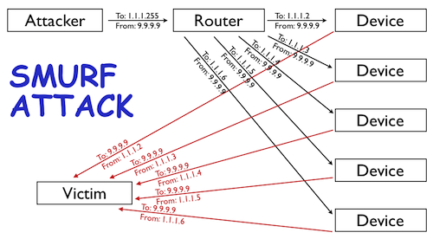
SMURF ATTACK

Slide 25
ping of Death===> ICMP
SMURF ===> ICMP
Teardrop Attack
Syn Flood ===> TCP
LAND Attack===> TCP
UDP FLOOD ===> UDP
Slowloris[HTTP DDOS] ==> APP
https://en.wikipedia.org/wiki/Slowloris_(computer_security)

Slide 26
無線認證與加密
WEP
WPA
WPA3
Wi-hi 6

Slide 27
無線加密協議（Wireless Encryption Protocol，WEP)
有線等效加密（英語：Wired Equivalent Privacy，縮寫：WEP），又稱無線加密協議（英語：Wireless Encryption Protocol，縮寫：WEP），是個保護無線網路信息安全的體制。 因為無線網路是用無線電把訊息傳播出去，它特別容易被竊聽。
WEP
1999年9月通過的IEEE 802.11標準的一部分，
使用RC4串流加密技術達到機密性，
並使用CRC-32 驗和達到資料正確性

Slide 28
WPA | Wi-Fi Protected Access
WPA（英語：Wi-Fi Protected Access），意即「Wi-Fi存取保護」，是一種保護無線網路（Wi-Fi）存取安全的技術標準。它是應研究者在前一代的有線等效加密（WEP）系統中找到的幾個嚴重的弱點而產生的。目前廣泛實作的有WPA、WPA2兩個標準，WPA實作了IEEE 802.11i標準的大部分，是在802.11i完備之前替代WEP的過渡方案。WPA的設計可以用在所有的無線網卡上，但未必能用在第一代的無線存取點上。WPA2具備完整的標準體系，但其不能被應用在某些舊型的網卡上。WPA和WPA2這兩個標準都提供了不錯的保全能力，但也都存在自己的問題：
WPA或WPA2一定要啟動並且被選來代替WEP才能生效，但是在某些舊裝置的安裝指引或預設組態中，WEP標準是預設選項。
在使用家中和小型辦公室最可能選用的「個人」（Personal）模式時，為了保全的完整性，所需的密語一定要比過去用戶所設定的六到八個字元的密碼還長。
目前最新版標準是2018年1月發表的WPA3

Slide 29
發布年份 | Wi-Fi | 無線網路標準 | 頻段 | 最高傳輸速率
1997 年 | 第一代 | IEEE 802.11 | 2.4GHz | 2Mbit/s
1999 年 | 第二代 | IEEE 802.11a IEEE 802.11b | 5GHz 2.4GHz | 54Mbit/s 11Mbit/s
2003 年 | 第三代 | IEEE 802.11g | 2.4GHz | 54Mbit/s
2009 年 | 第四代 | IEEE 802.11n（Wi-Fi 4） | 2.4GHz 或 5GHz | 600Mbit/s
2013 年 | 第五代 | IEEE 802.11ac（Wi-Fi 5） | 5GHz | 6,933Mbit/s
2019 年 | 第六代 | IEEE 802.11ax（Wi-Fi 6） | 2.4GHz 或 5GHz | 9,607.8MBit/s

Slide 30
無線網路攻擊手法 藍牙 MQTT Can BUS

Slide 31
防火牆技術(Firewall)

Slide 32
防火牆技術(Firewall):類型
Packet filter
Stateful inspection
Application

Slide 34
Stateful firewall 狀態防火牆
狀態防火牆（英語：Stateful firewall），一種能夠提供狀態封包檢查（stateful packet inspection，縮寫為SPI）或狀態檢視（stateful inspection）功能的防火牆，能夠持續追蹤穿過這個防火牆的各種網路連線（例如TCP與UDP連線）的狀態。
這種防火牆被設計來區分不同連線種類下的合法封包。只有符合主動連線的封包才能夠被允許穿過防火牆，其他的封包都會被拒絕。
這種防火牆也可以提供動態封包過濾（Dynamic Packet Filtering）的功能。

Slide 35
防火牆技術(Firewall):部屬架構
Bastion Host 堡壘主機

Slide 36
NAT:Network address translation PAT, NAPT
網路位址埠轉換（NAPT）
內網IP | 外網IP
192.168.1.55:5566 | 219.152.168.222:9200
192.168.1.59:80 | 219.152.168.222:9201
192.168.1.59:4465 | 219.152.168.222:9202
Public IP address
NAT:Network
address /PORT
translation
NAT Table
Basic NAT
192.168.1.X/24
CIDR
Basic NAT要維護一個無埠號NAT表
內網IP | 外網IP
192.168.1.55 | 219.152.168.222
192.168.1.59 | 219.152.168.223
192.168.1.155 | 219.152.168.224
private IP address

Slide 37

入侵偵測系統實戰(intrusion detection system|snort) IDS vs IPS

Slide 38
IDS技術: anomaly detection vs signature-based
 | anomaly detection | signature-based
運作原理
優點
缺點

Slide 39
IDS deployment

Slide 42
作業系統與應用程式安全
2.1.作業系統安全:windows作業系統| Linux作業系統
2.1.1.windows作業系統|Windows指令|Sysinternals|Powershell技術
2.1.2.windows作業系統安全--Windows XP滲透測試
2.1.3.Linux作業系統與The Linux Command Line:ps top
2.1.4.Linux作業系統安全--Metasploitable 2滲透測試
2.2.作業系統與應用程式 (含資料庫與網頁)攻擊手法
2.2.1.作業系統攻擊手法分析:rootkits vs anti-rootkits
2.2.2.網站安全--
網頁攻擊手法分析:OWASP TOP 10====網站十大類型漏洞
SQL injection攻擊手法分析
XSS 攻擊手法分析
2.2.3.程式與開發安全
a.程式漏洞分析: Buffer overflow
常見的程式漏洞(不含網站類型漏洞): 大部分指c/c++程式
(1)Buffer overflow
(2)format string vuln.
(3)integer overflow
(4)heap overflow
b.SDLC vs SSDLC

Slide 43
2.1.作業系統安全

Slide 44
Rootkits

Slide 45
2.2.2.網站安全

Slide 46
2.2.2.網站安全:OWASP TOP 10

Slide 47
中級:XXE

